Slide 1

Case 2. Airbnb

Slide 2
1. Introduction
Airbnb is a self-proclaimed accommodation sharing service launched in San Francisco, USA in 2008. Like Uber, it is a representative sharing economy platform service in the current era
Propose a business model that allows people with large homes to generate profits by utilizing the idle time and space of their homes or facilities compared to office workers or residents who frequently leave home due to frequent business trips
Providers who frequently free up space can generate revenue by providing a house or facility, and users can use accommodation services at a lower cost than existing accommodation facilities such as hotels
In addition, you can get a different experience by experiencing a real home house in the area, and you can get information and recommendations from real locals by communicating with locals in real time
Approximately 5 million accommodations in over 8,000 cities in 191 countries in 2018

Slide 3
1. 개요
Airbnb는 2008년 미국 샌프란시스코에서 시작한 자칭 숙박 공유 서비스로 우버와 마찬가지로 현 시대에 대표적인 공유경제 플랫폼 서비스
출장이 잦아 자주 집을 비우는 직장인이나 거주하는 인원에 비해 넓은 집을 가진 사람들이 집 또는 시설의 유휴시간 및 공간을 활용하여 수익을 창출할 수 있는 비즈니스 모델을 제안
공간을 자주 비우는 공급자는 집 또는 시설을 제공하여 수익을 창출할 수 있으며, 이용자는 호텔과 같은 기존 숙박시설보다 저렴하게 숙박 서비스를 이용할 수 있음
또한 현지의 실제 가정집을 체험하여 색다른 경험을 얻을 수 있고, 실시간으로 현지인과 소통하여 실제 현지인들의 정보와 추천을 받을 수 있음
2018년 191개국 8천여개 도시에서 약 500만개의 숙박시설을 제공

Slide 4
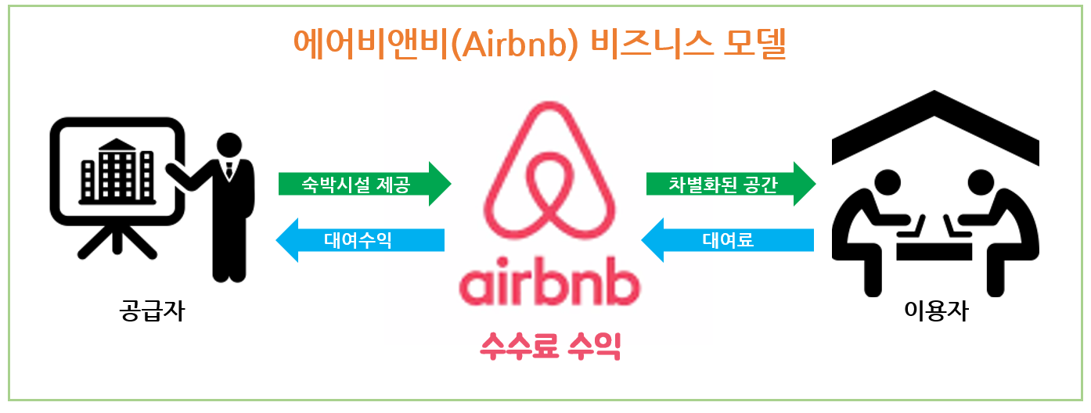

2. Business Model
Business Model of Airbnb
Provide Accommodation facility
Differentiated space
Rental profit
Rental fee
Resident
(Supplier)
Guests
(Demand)
Commission Profit
Key Offering Value
Profit Formula
key Resources
Key Processes
To Customer (guests)
- Service at a lower price than
existing accommodation
(hotels, resorts, etc.)
- Unlike hotels, guests can
experience real-world
residential culture and space,
and maximize local experience
through real-time
communication with resident
To Provider (resident)
- Present profit model
using space idle time and space
(house, villa, etc.)
Resident provide accommodation facility
Providing facility information to guests
Guests select and rent facility (make payment to Airbnb)
Airbnb offers fare to resident except for commission
Guests use accommodation facility
Space idle time
- Office workers who frequently
travel or people who have
large houses have a lot of idle
time and space for their house
- Idle time and space in these
spaces are key resources in
Airbnb
Transparency and Security
- Set minimum/maximum rental
rates considering local prices
and real estate market prices
- Thorough supplier
identification and real-time
user safety checks
Bid Data Analysis
- Track user behavior and deliver
quality service through analysis
and prediction of number of
recommendations and
conversion rates for new
registrations
Recommendation Program
- Users introduce Airbnb to their
acquaintances through a
recommendation program that
receives $25 of coupons from
both parties, and Airbnb create
demand from this program

Slide 5
2. 비즈니스 모델
핵심 제공 가치
수익구조
핵심 자원
핵심 프로세스
To Customer 수요자(고객)
- 기존 숙박시설(호텔, 리조트 등) 보다 저렴한 가격의 서비스
- 호텔과 달리 현지의 실제 주거 문화, 공간을 체험할 수 있으며, 공급자와의 실시간 소통을 통해 현지 경험을 극대화
To Provider 공급자(소유자)
- 공간(집, 별장 등)의 유휴시간 및 공간을 활용한 수익 모델을 제시
이용자는 시설 정보 선택 후 대여(Airbnb측에 대여료 지불)
Airbnb는 수수료를 제외한 대여 수익을 공급자에게 제공
중개료(6~12%) 주거공간 정보제공 및 숙박대금 입금 서비스 수수료 3%
현지전문가 수수료(20%)
트립 정보제공
공간의 유휴시간/공간
- 출장이 잦은 직장인이나 가정 인원에 비해 넓은 집을 가진 사람들은 집이라는 공간의 유휴 시간 및 유휴 공간이 많음
- 이러한 공간의 유휴 시간 및 공간이 Airbnb의 핵심 자원
투명성 및 보안
- 지역별 물가/부동산 시세를 고려한 최소/최대 대여료 책정
- 철저한 공급자 신원 체크 및 실시간 이용자 안전 체크
빅데이터 분석
- 추천 건수, 신규 등록 전환률에 대한 분석 및 예측을 통해 사용자 움직임을 추적하고 양질의 서비스 제공
추천 프로그램
- 이용자는 자신의 지인에게 Airbnb를 소개하고 양측 모두 25달러치 쿠폰을 받는 추천 프로그램을 통한 수요 창출

Slide 6



2. Business Model
Provider
Customer
Commission(6~12%)
Provide accommodation info.
Payment fee
(only for rent accommodation)
Resident
Rent fee
Provide
accommodation
and trip info.
Commission(20%)
Provide trip info.
Insurance
fee
Transfer of Usage fee
Local Experts
(trip service provider)
Payment and reservation for
Accommodation and trip
Provide insurance service
Insurance Company

Slide 7
2. Business Model
공급자
- 중개료(6~12%)
주거공간 정보제공
- 숙박대금 입금 서비스 수수료 3%
소비자
결제수수료
(주거공간 대여 시만)
주거공간 소유자
렌트비 전달
주거공간 및
트립 정보제공
수수료(20%)
트립 정보제공
보험료
지급
이용비 전달
현지 전문가
(트립상품제공자)
방 렌트비, 트립이용비
지급 및 예약
보험 서비스 제공
보험사

Slide 8
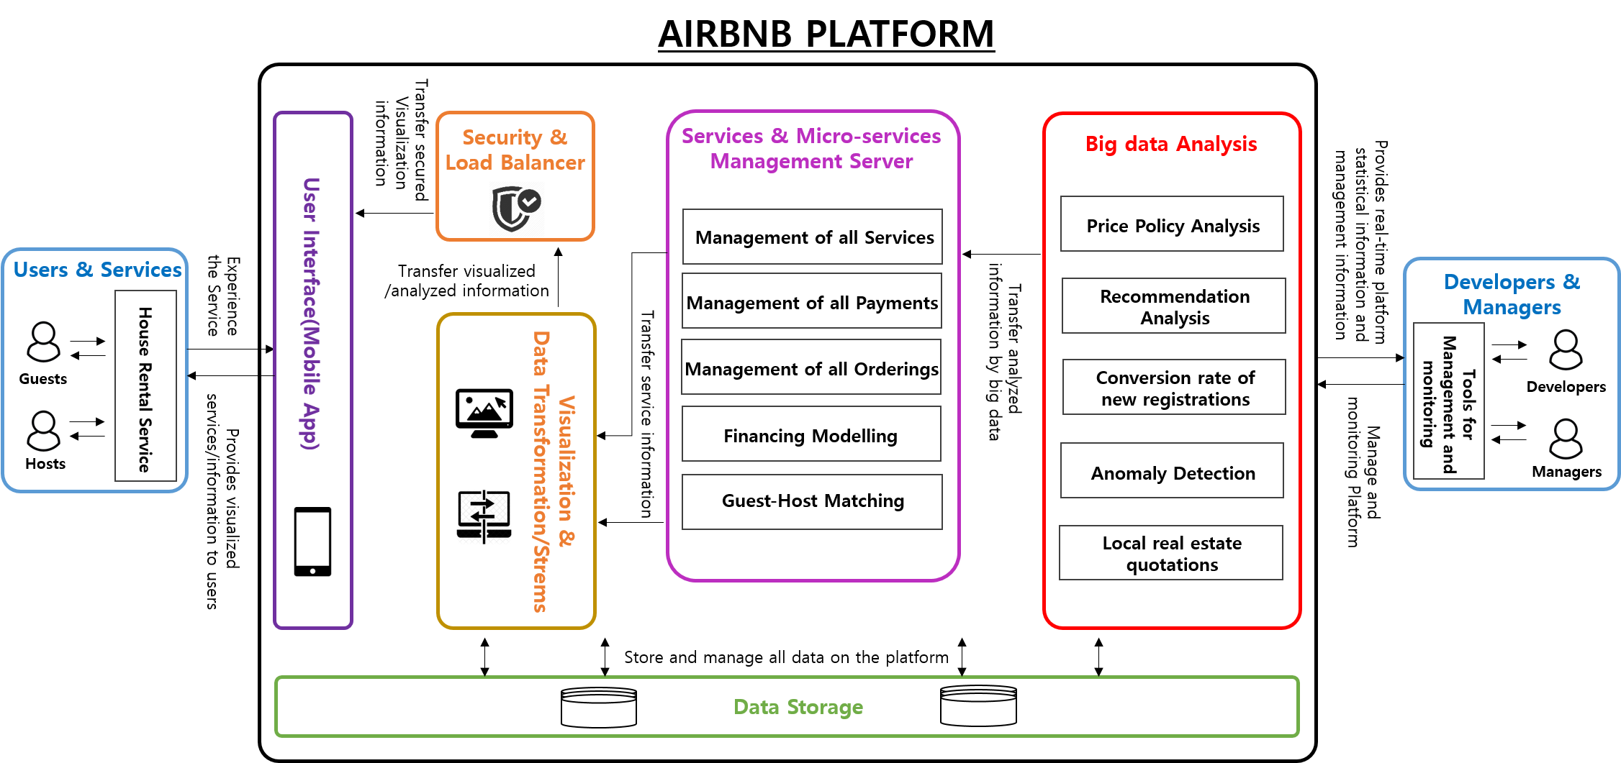
3. Platform Architecture(1/3)

Slide 9
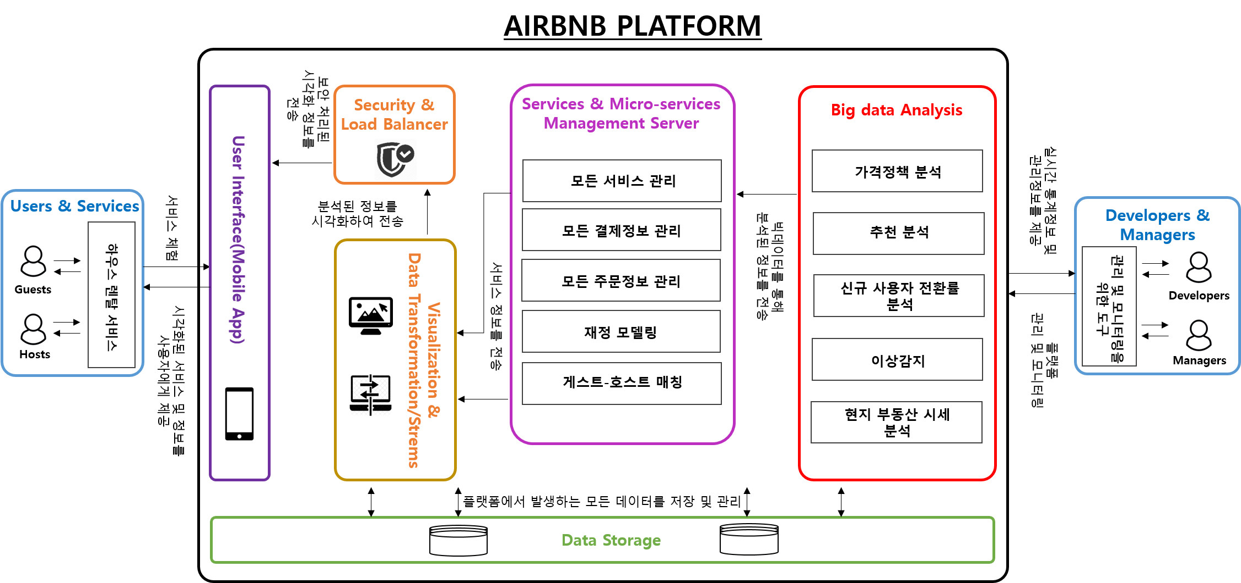
3. 플랫폼 구조도(1/3)

Slide 10
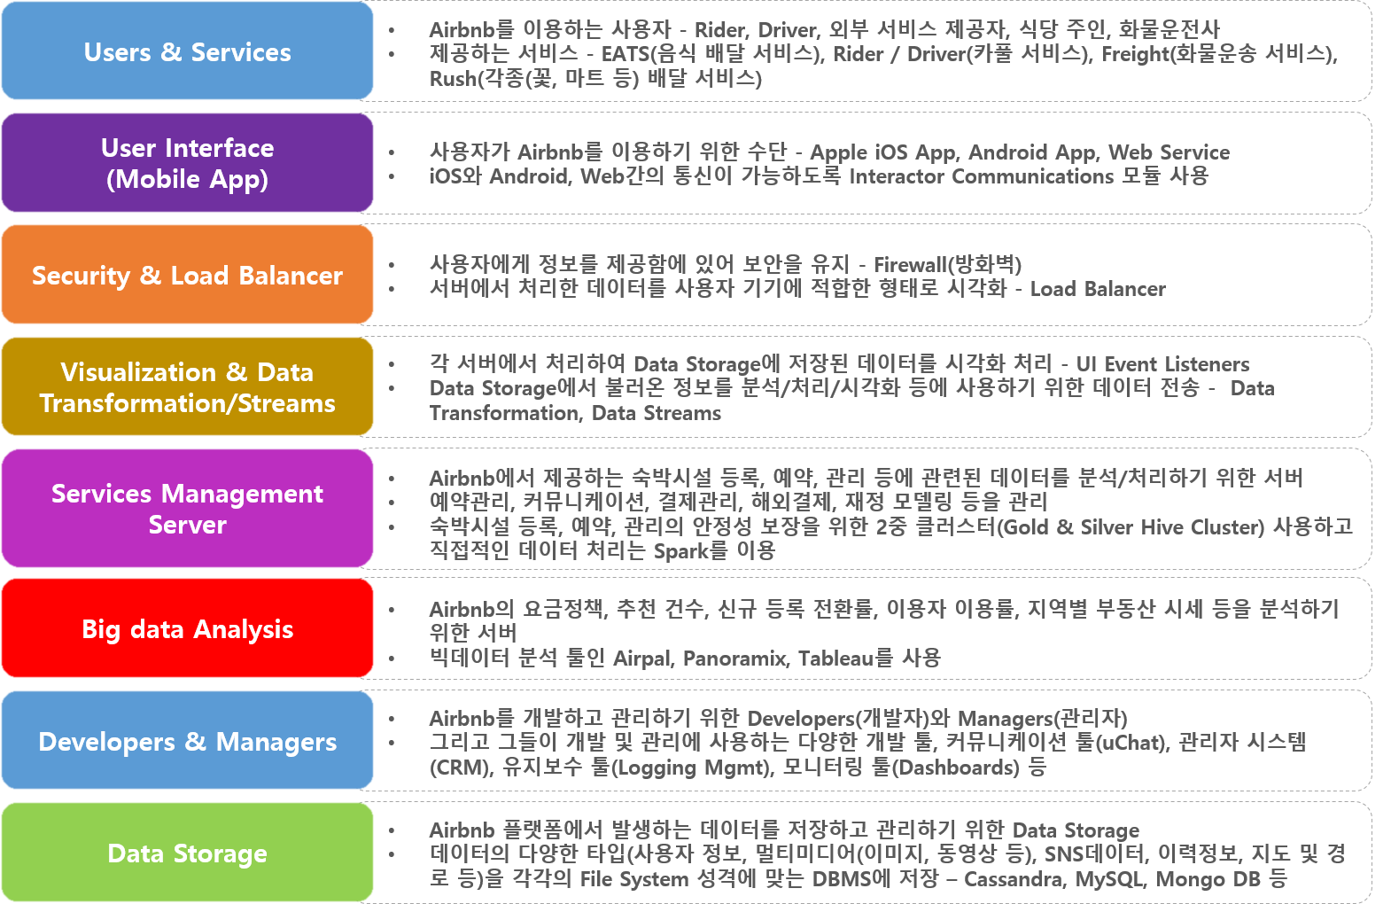
3. Platform Architecture(2/3)
Users who uses Airbnb – Guest, Host, 3th party service provider
Services – Reservation for Accommodation facility, Local event, etc.
Means or methods for users to use Airbnb - Apple iOS Application, Android Application
Using the Interactor Communications module to enable communication between iOS and Android
Maintain security in providing information to users - Firewall(방화벽)
Visualize server-processed data in a format suitable for user device – Load Balancer
Processes data stored on Data Storage by each server for visualization - UI Event Listeners
Data transfer for analysis, processing, visualization, etc. of information retrieved from Data Storage - Data Transformation, Data Streams
Server to analyze/process data related to registration, reservation and management of accommodation provided by Airbnb
Manage reservation management, communication, payment management, overseas payments, financial modeling, etc.
Double clusters(Gold & Silver Hive Cluster) are used to ensure the reliability of accommodation registration, reservation and management, and direct data processing is handled by Spark.
Server for analyzing Airbnb’s rate policy, recommendation counting, conversion rate of new registrations, local real estate quotations
Using Airpal, Panoramix, Tableau for big data analytics
Developers and Managers to develop and manage Airbnb
The various development tools they use for development and management, such as uChat, CRM, Logging Mgmt, and Dashboard.
Data Storage for storing and managing data arising from Airbnb platforms
Store various types of data (user information, multimedia(image, video, etc.), SNS data, history information, maps, and paths) in DBMS for each File System's type – Cassandra, MySQL, Mongo DB, etc.

Slide 11
3. 플랫폼 구조도(2/3)
Airbnb를 이용하는 사용자– Guest, Host, 3th party service provider
제공하는 서비스 – 숙박시설 및 지역 이벤트 예약

Slide 12
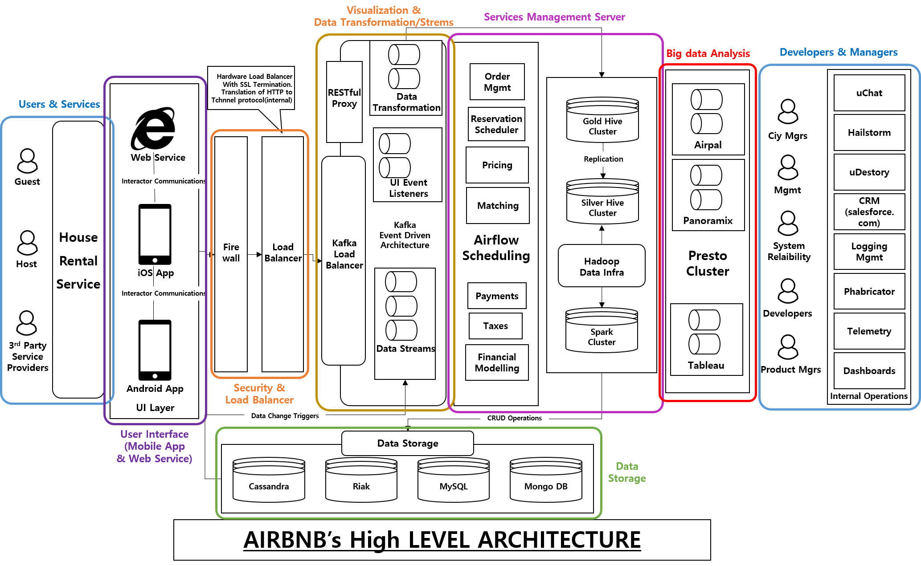
3. Platform Architecture(3/3)

